Slide 1
INSTITUTO TECNOLÓGICO Y DE ESTUDIOS SUPERIORES DE MONTERREY CAMPUS ESTADO DE MÉXICO
Comunicación organizacional
Actividad 4: Inventario de público en el ITESM CEM.
Nadia Trejo Estrada
467776

Slide 2
De acuerdo con Gary Kreps (1995) podemos definir la Comunicación Organizacional como " el proceso por medio del cual los miembros recolectan información pertinente acerca de su organización y los cambios que ocurren dentro de ella”
En el Tecnológico de Monterrey Campus Estado de México es el departamento de comunicación el encargado de coordinar, evaluar y difundir la información escrita, audiovisual y electrónica a cada uno de los públicos que interactúan con el instituto o bien que tienen algún tipo de vinculo con el mismo.
El director del departamento de comunicación me comento que los públicos a los que se dirige el campus son el interno y el externo. No consideran los públicos financieros.

Slide 3


Público interno
Director de
Campus
División
Jefes de
Área
Sección
Profesores
Empleados
(administrativos, vigilancia, servicio medico y alimentario
Alumnos
Departamento
Programa
Académico
Programa extra académico
Centro de extensión
Centro de Investigación
Planta
Catedra
Investigador
Coordinadores
Secretarias
Auxiliares
Asistentes
Vigilantes
Operarios generales
Supervisores
Profesionistas de apoyo
Padres de familia

Slide 4
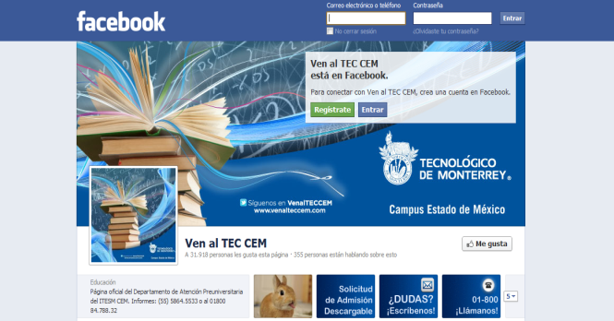
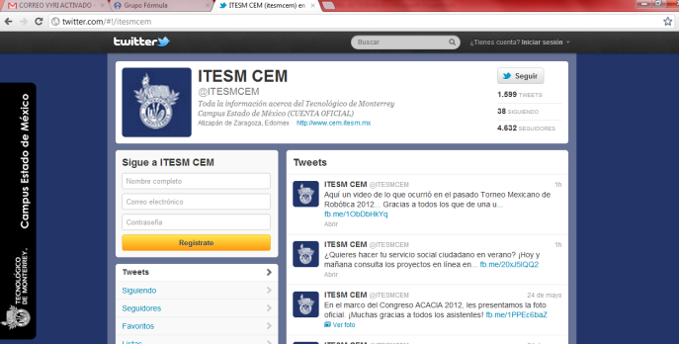
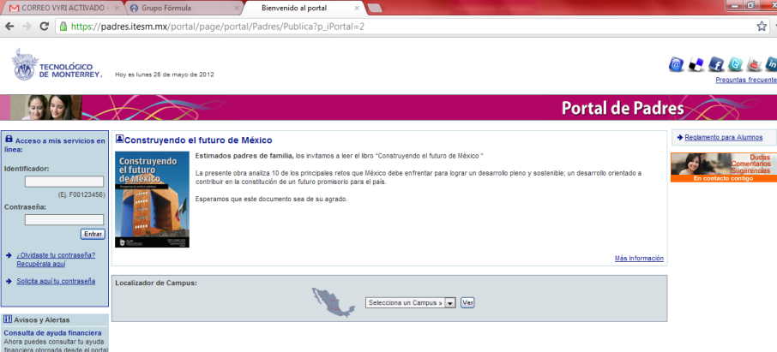
Son diferentes los medios a través de los cuales el Tecnológico de Monterrey Campus de México difunde información a su público interno.
PADRES DE FAMILIA
Portal “Padres de familia”.
Pláticas.
Facebook
Twitter ITESM CEM (@ITESMCEM) on Twitter
Frecuencia CEM (INTERNET)

Slide 5

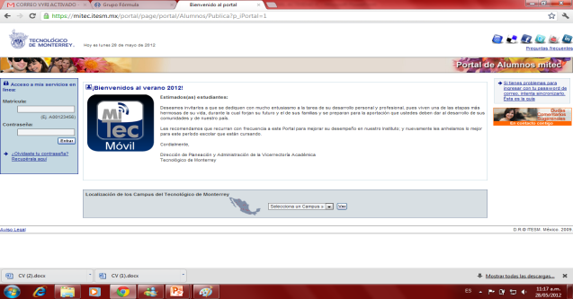
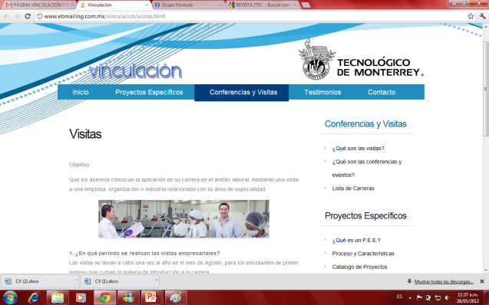



ALUMNOS
Portal “MI TEC”
Facebook
Twitter ITESM CEM (@ITESMCEM) on Twitter
Agenda digital
Revista Itec
Frecuencia CEM
Páginas y sitios en facebook y twitter de diferentes departamentos como: Deportes, Orientación y Prevención, Difusión Cultural, etc.
Aplicación mi tec para dispositivos móviles.

Slide 6
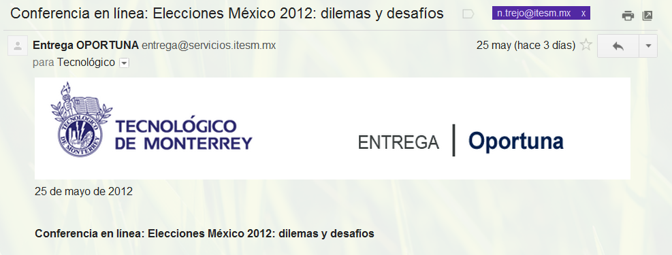

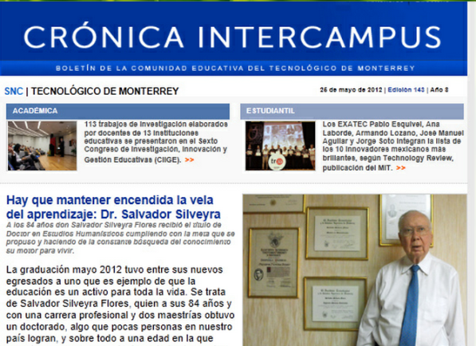

EMPLEADOS
Crónica Intercampus
Agenda digital
Entrega oportuna
Facebook
Twitter ITESM CEM
Coco’s
Mensajes o avisos por parte del Dr. Grasa.
Reuniones de toda la comunidad.
Coco’s

Slide 7

Coordinadores de Comunicación (COCO’S )
Para facilitar la comunicación dentro del campus, cada área o departamento cuenta
con un coordinador de comunicación. Dicho coordinador difunde información relevante acerca de los cambios en el campus, eventos que conciernen a toda la comunidad o bien a algún departamento en específico, avisos generales, etc.
De manera frecuente los Cocos se reúnen para compartir información acerca de las actividades o eventos que se efectuaron en el mes y de aquellos que estarán por efectuarse con el fin de :
Mantener informada a toda la gente que conforma la división acerca de lo que esta pasando en el campus, en la división misma y de manera específica lo que sucede en cada uno de los departamentos que la integran.
Poder orientar a los alumnos sin importar que el departamento al que se este dirigiendo no sea el responsable del evento a actividad de su interés.
Dar a conocer la metas que se están buscando alcanzar como campus y división.
Informar acerca de los resultados obtenidos como división y por departamento.
Recopilar información, propuestas y sugerencias de la gente que integra su departamento para después compartirla con el resto de los coordinadores y lograr que las actividades, eventos o campañas organizadas por la división se lleven a cabo de manera exitosa.

Slide 8



Público externo
Egresados
Comunidad
Medios de comunicación
Sociedad.
Competencia.
Empresas.
Clientes potenciales.
Proveedores.
Organismos certificadores
Gobierno.

Slide 9
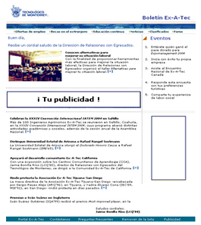
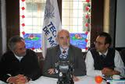
EGRESADOS
GACETA DIGITAL
BOLETIN EXATEC
Facebook
Twitter ITESM CEM
Medios de comunicación
Ruedas de prensa
Comunicados
Entrevistas
Facebook
Twitter ITESM CEM

Slide 10
CIBERAUDIENCIA
El Tec de Monterrey siempre ha buscado estar en contacto con los alumnos, padres de familia, egresados así como con el personal que la integra. Por ello, a desarrollado diversas páginas y sitios donde se pueden apreciar entre otras cosas los reconocimientos que ha adquirido el campus, los logros de alumnos y empleados, los servicios que ofrece, los diferentes programas y eventos de interés para la comunidad TEC.
Por otro lado, las redes sociales (Facebook y Twitter) han servido de medio para que todos aquellos que están interesados en conocer las ultimas noticias o acontecimientos del ITESM CEM tengan acceso a dicha información, puedan comentar acerca de los mismos e interactuar con los demás miembros de dichas páginas.
Por lo tanto se puede considerar como ciberaudencia a todo aquel que utilice las diferentes páginas, sitios y redes sociales con el objetivo de seguir, estar al tanto y participar de todo lo que sucede con el Campus y con los miembros de su comunidad.

